Slide 1
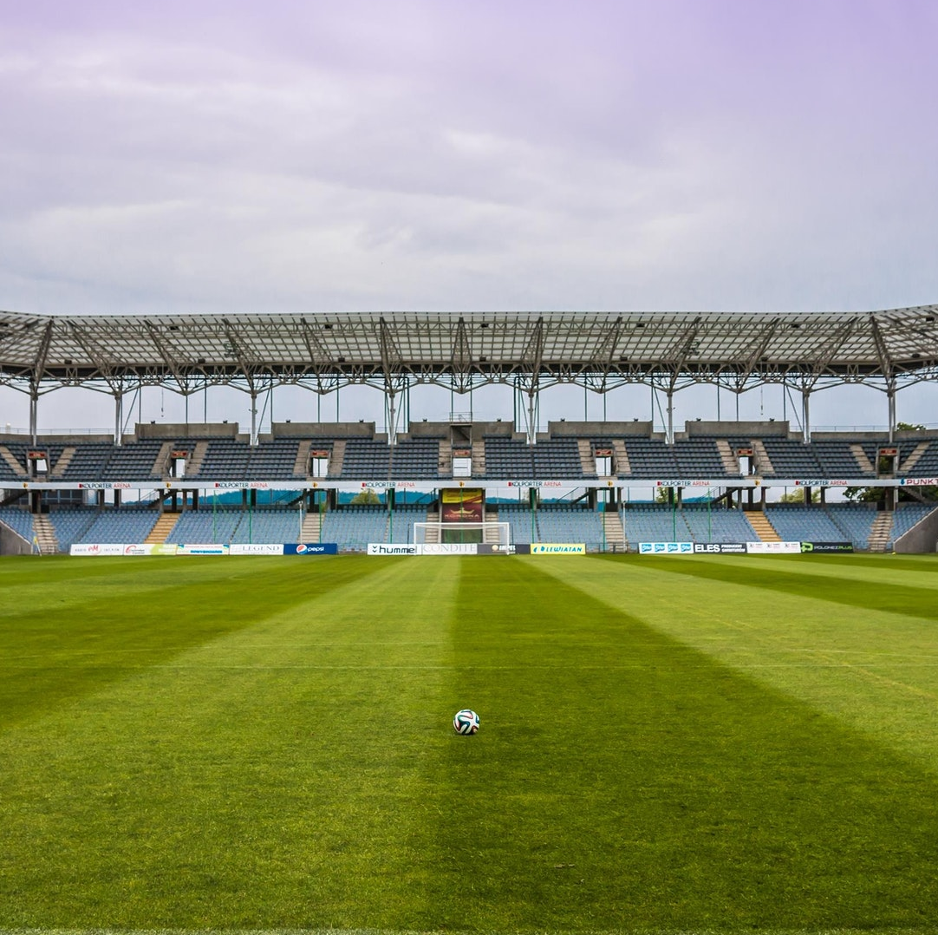


Informativos
Rodada #11

